Slide 1


TOÁN
BÀI : LÀM QUEN VỚI CHỮ SỐ LA MÃ
Lớp : 3E
Giáo viên: Huỳnh Thị Nhãn

Slide 2



Slide 3


Slide 4



15 - 5 + 7= ?
A. XVII
C. XVI
B. XVIII
D. XIV

Slide 5
12 – 2 : 2 = ?
A. XI
C. V
B. IX
D. IV

Slide 6



Thứ ba ngày 23 tháng 01 năm 2024
Toán

Slide 7


Nhận biết được chữ số La Mã
Thực hiện được các yêu cầu đọc viết số La Mã có thể nhờ sự trợ giúp của bảng các số La Mã

Slide 8
Luyện tập

Slide 9


1. Dùng que tính có thể xếp thành các số La Mã như hình bên:
a) Dùng 5 que tính hãy xếp thành số 8, số 13 bằng chữ số La Mã.
b) Để xếp được ba số 9 bằng chữ số La Mã thì dùng hết mấy que tính?

Slide 10

1.a) Dùng 5 que tính hãy xếp thành số 8, số 13 bằng chữ số La Mã:
Số 8

Slide 11
X
x
a) Dùng 5 que tính hãy xếp thành số 8, số 13 bằng chữ số La Mã:
Số 13

Slide 12

b) Để xếp được ba số 9 bằng chữ số La Mã thì dùng hết mấy que tính?
Để xếp được một số 9 thì dùng hết 3 que tính.
Để xếp được ba số 9 cần dùng hết 9 que tính.

Slide 13

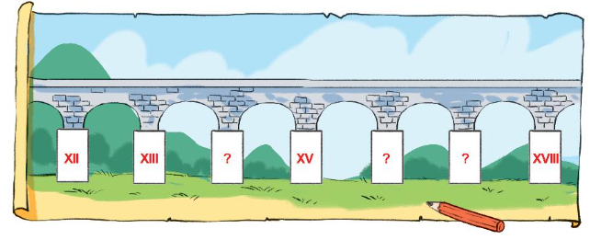
2. a) Tìm số La Mã thích hợp
XIV
XVI
XVII
12
13
15
18

Slide 14
2.b) Sắp xếp các số XIII, XVII, XII, XVIII theo thứ tự từ bé đến lớn.
XII, XIII, XVII, XVIII.

Slide 15
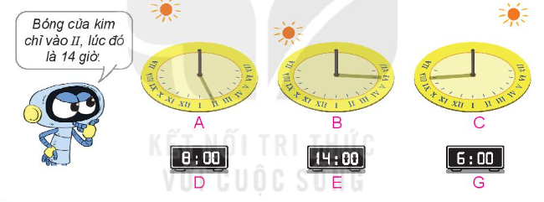
3. Chọn đồng hồ điện tử thích hợp với đồng hồ mặt trời:

Slide 16
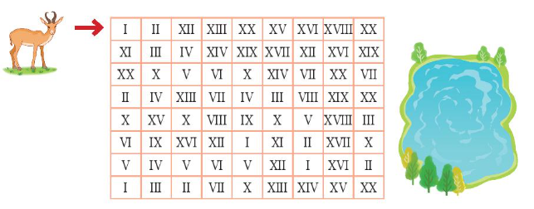
Tìm đường đi cho chú linh dương đến hồ uống nước theo thứ tự các số La Mã từ I đến XX
4

Slide 17


- Ôn lại về số La Mã
- Chuẩn bị bài 48

Slide 18


